Slide 1

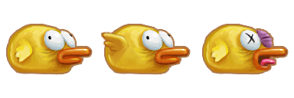
Game design document (GDD)
Pemrograman Game

Slide 2

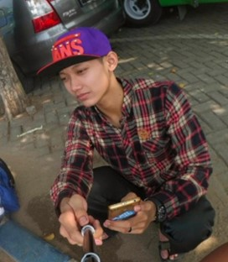
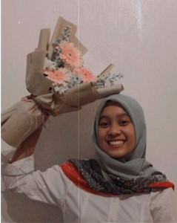
Kelompok Kami :
Anisa Eka Pujianti
Mochammad Fahmi Ulinnuha
Winar Wahyu W
3.34.18.0.04
3.34.18.0.14
3.34.18.0.23

Slide 3
01
02
03
04
Product Specification
Game Overview
GamePlay & Mechanic
Story Board
Tentang Judul product game yang akan dibuat dan ringkasan terkait judul.
Tentang Platform Game, Genre Game, Target Audience, Character Game.
Tentang Win or Lose, Gerakan, Key Game,Behaviour
Tentang serangkaian sebuah cerita (story) game ketika dimainkan.
05
06
07
08
Level
Interface
AI
Art
Mendeskripsikan jumlah, jenis, dan objek yang berinteraksi dari setiap level.
Mendeskripsikan tentang Visual Sistem,Sistem Control, Audio,Help System
Mendeskripsikan Penggunaan dan Pengaruh Artificial Intelegent dalam Enemies, Rule permainan.
Menjelaskan keseluruhan gaya dari art work yang digunakan didalam game

Slide 4
Product Specification
01
Judul product game yang akan dibuat dan ringkasan terkait judul.

Slide 5

Flappy Bird merupakan salah satu game yang dibuat oleh seorang pengembang dari Hanoi, Vietnam bernama Nguyen Ha Dong.
Disini kita memberikan perbedaan dengan adanya pemberian level. Semakin tinggi level semakin cepat laju rintangannya.

Slide 6
Game Overview
02
Tentang Platform Game, Genre Game, Target Audience, Character Game.

Slide 7
Game Overview
Platform Game
Genre Game
Target Audience
GameFlow/ Game Layout Chart
Character Game
Platform output product
( Mobile App / Android )
Game ini termasuk
dalam genre Game
Arcade.
Disemua usia terutama pelajar
Mengetukkan jari ke layar ponsel untuk membuat burung terbang
Karakter nya berupa seekor burung, pipa untuk tantangan dan coin untuk medali

Slide 8
GameFlow
MULAI
Generate Burung
Generate Obstacle/rintangan
Rintangan muncul bergeser ke kiri
Burung berhasil melewati rintangan?
Ya
Tidak
Muncul score & Game Over
SELESAI

Slide 9
GamePlay & Mechanic
03
Tentang Win or Lose, Gerakan, Key Game,Behaviour

Slide 10
Win or Lose
Win : akan mendapatkan mendapatkan mendali Emas dengan ketentuan jumlah Score > 50.
Lose : kondisi Game Over ini ketika character burung menabrak character pendukung (pipe) dan jatuh ke ground.

Slide 11
GamePlay & Mechine
Gerakan
Key Game
Cara bermainnya yakni dengan mengetukkan jari ke layar ponsel pintar untuk membuat si burung terbang, melewati setiap pipa berwarna hijau.
Key Game pada Game ini adalah point. Semakin banyak mencetak point maka kamu akan menang

Slide 12
Story Board
04
Tentang sebuah cerita (story) game ketika dimainkan.

Slide 13

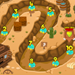

Story Board
Story and Narrative
Game World
Characters Profile
Dibuat dalam file word terpisah
Terdapat beberapa grafis yaitu bird sebagai objek, pipa sebagi rintangan, dan coin sebagai medali
Karakter bird akan berubah grafisnya ketika dari keadaan diam menjadi bergerak pada sayapnya

Slide 14
Level
05
Mendeskripsikan jumlah, jenis, dan objek yang berinteraksi dari setiap level.

Slide 15
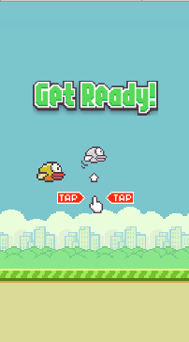
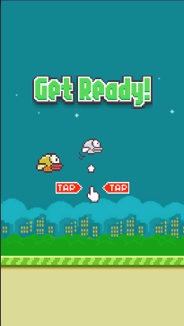
Level
Adanya pemberian level. Semakin tinggi level semakin cepat laju rintangannya.
Level
Level
Level
1
2
3

Slide 16
Interface
06
Tentang Visual Sistem,Sistem Control, Audio,Help System

Slide 17
Strategy
Visual sistem
Sistem Control
Terdapat menu level yang dapat dipilih dengan perbedaan kecepatan gerak.
Objek digerakkan dengan mengetuk layar ponsel.
Audio
Help Sistem
Untuk audio bisa dikontrol dengan button audio pada device android.
Petunjuk cara bermain yang terdapat pada tampilan awal game.

Slide 18
AI
07
Mendeskripsikan Penggunaan dan Pengaruh Artificial Intelegent dalam Enemies, Rule permainan.

Slide 19
Artificial Intelegent
Untuk Artificial Intelegent pada game ini, klompok kami belum mengimplementasikannya dikarenakan alur dari game yang belum membutuhkan Ai tersebut.

Slide 20
Art
08
Menjelaskan keseluruhan gaya dari art work yang digunakan didalam game

Slide 21

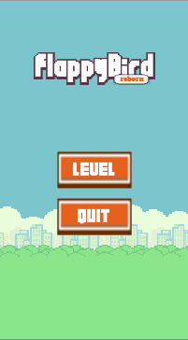
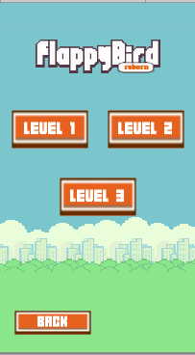
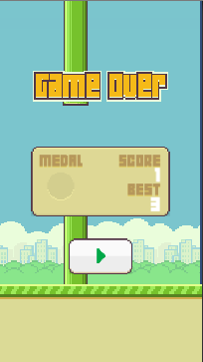
Sketsa Game
Splash Screen
Menu awal
Tampilan Level
Mulai
Game Over

Slide 22

THANKS

